Slide 1


2023
광양시 문화 시설 추가 제안서
KFO 한국직업개발원 임세훈
Notes:
광양시 문화시설 추가 제안서에 대한 발표 시작하겠습니다

Slide 2
Contents
02
01
문화시설 현황 파악
02
문화시설 관심도 파악
03
결론
제안 배경
전국 도시별 문화시설 현황
유사 도시 선정 및 문화시설 비교
성별 문화시설 관심도
연령대별 문화시설 관심도
- 결론
- 한계 및 애로사항

Slide 3
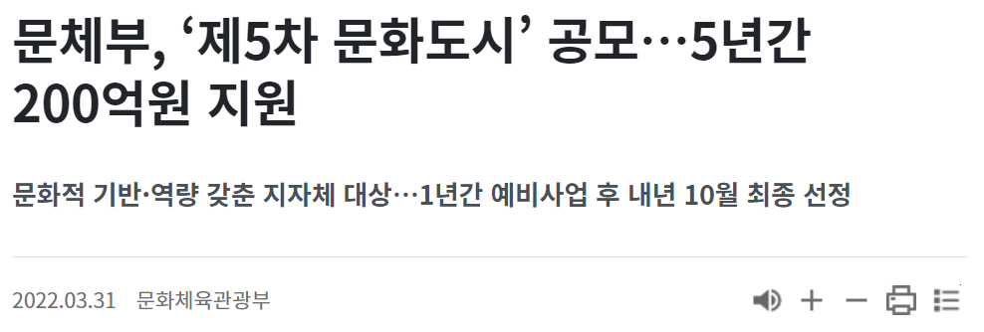
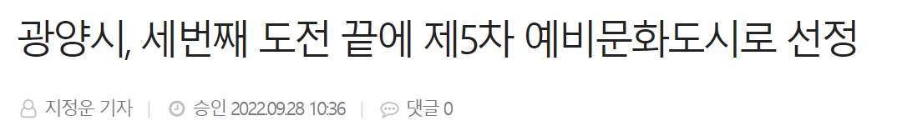
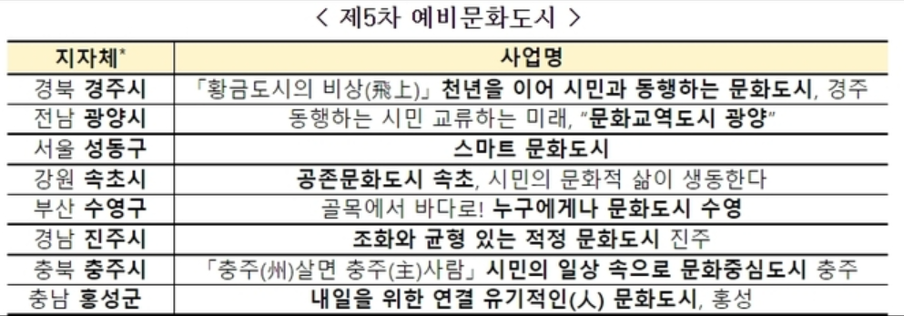
제안 배경
03

Slide 4
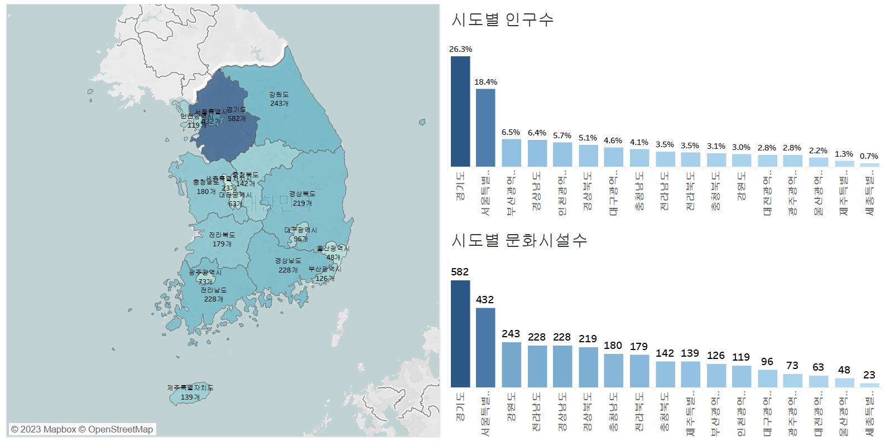
전국 도시별 문화시설 현황
04
출처 : 통계청
9위
출처 : 통계청
4위

Slide 5
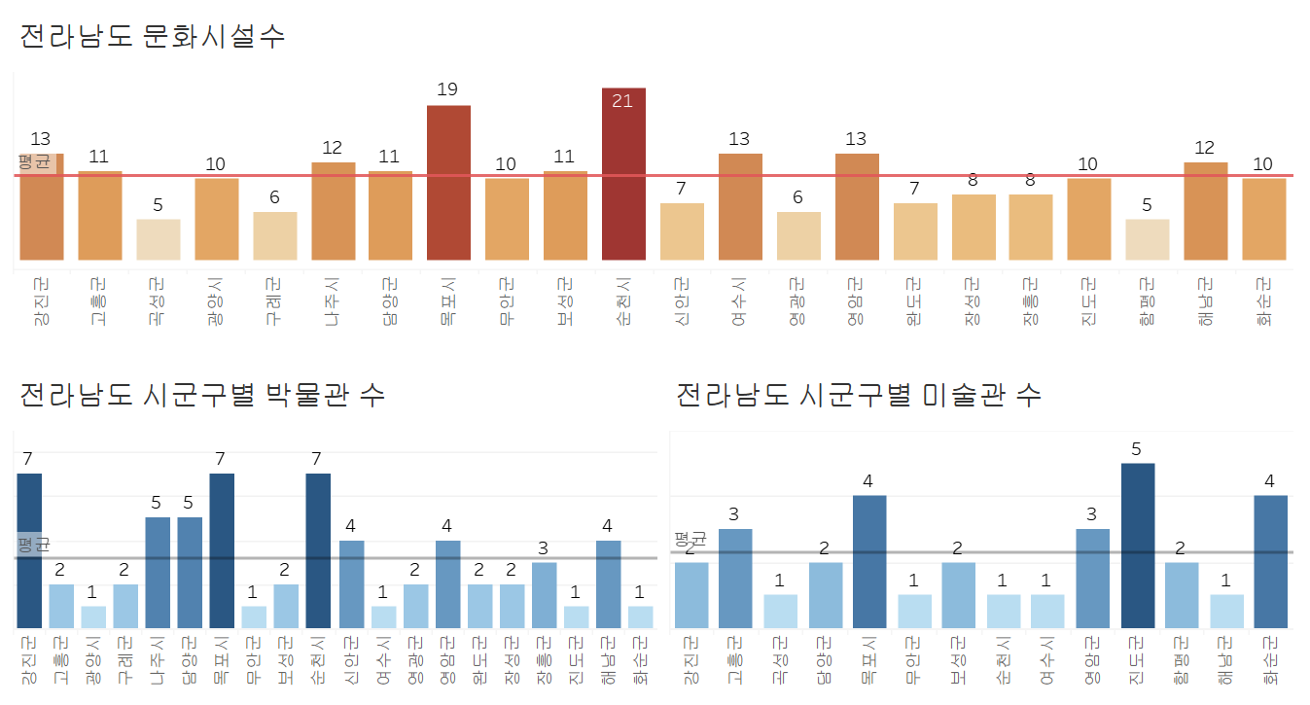
전라남도 시군구별 문화시설 현황
05
출처 : 통계청
출처 : 통계청

Slide 6
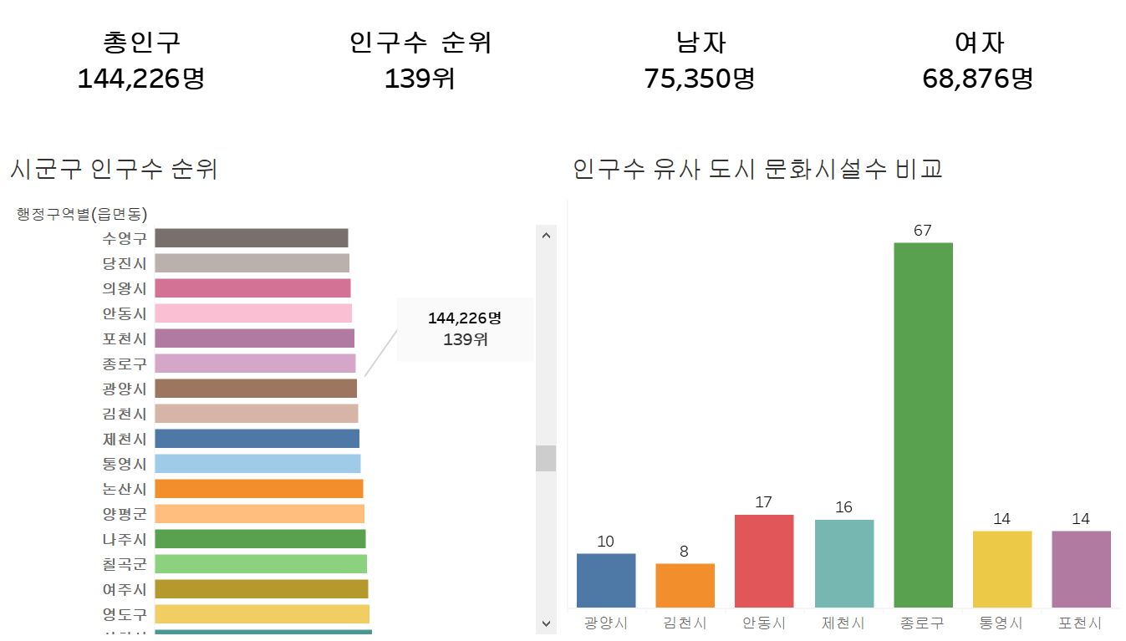
도시 선정
06
1) 인구 대비 유사 도시
출처 : 통계청
인구대비 7곳 선정

Slide 7
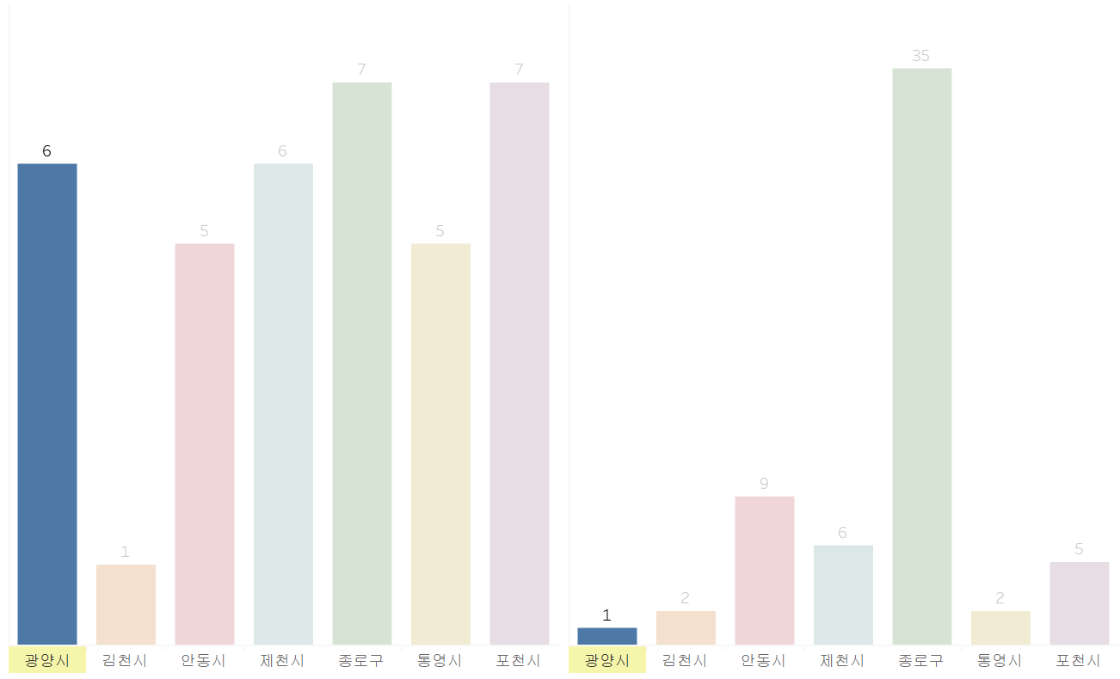
도시 선정
07
1) 인구 대비 유사 도시
공공도서관 수
박물관 수
출처 : 통계청

Slide 8
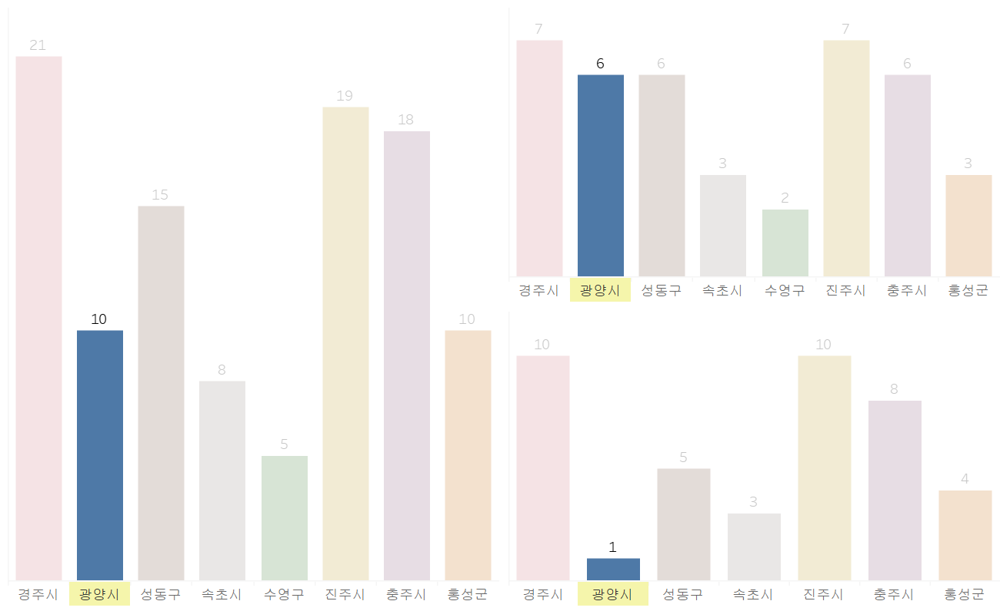
도시 선정
08
2) 제 5차 예비 문화도시
공공도서관
문화시설
박물관
출처 : 통계청

Slide 9
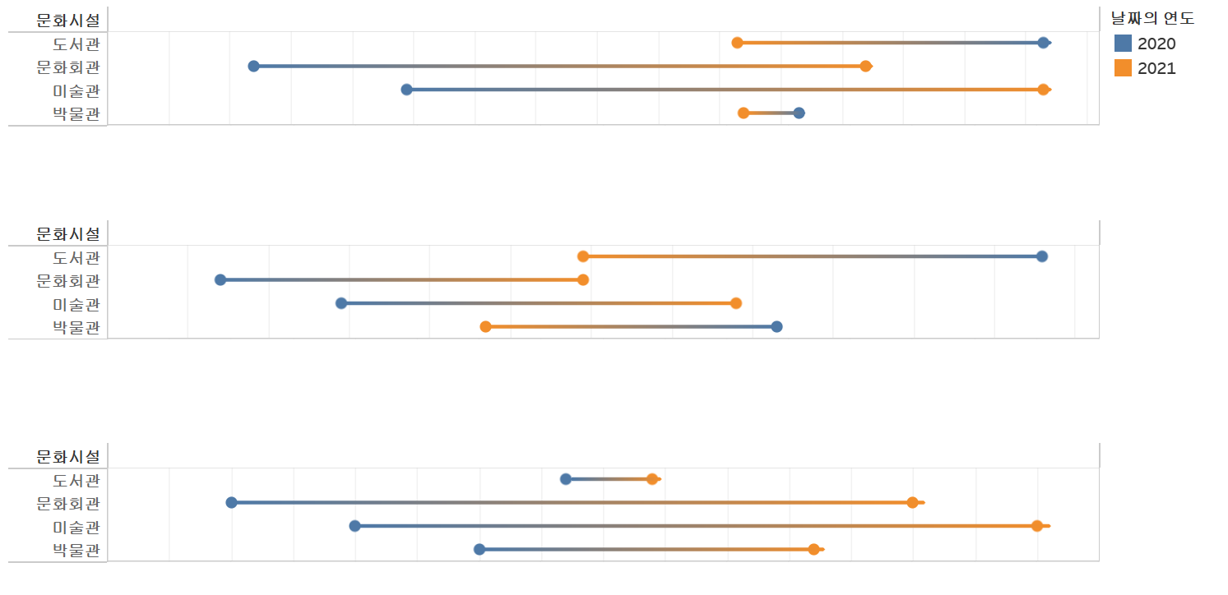
문화시설 관심도 파악
09
1) 성별 문화시설 관심도 파악
전체
남자
2020년에 비해 오히려 도서관, 박물관 관심도가 하락한 것을 볼 수 있다.
여자
2020년에 비해 문화회관, 미술관 관심도가 크게 증가한 것을 볼 수 있다.
출처 : 한국문화정보원

Slide 10
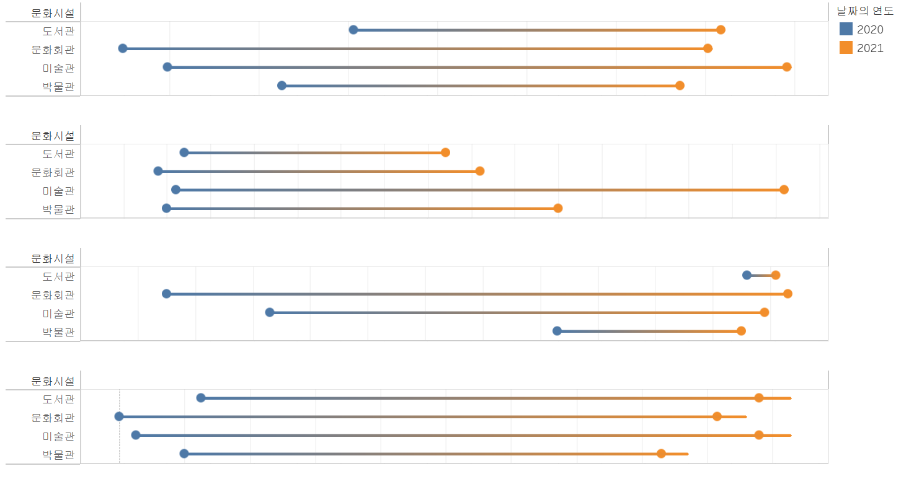
문화시설 관심도 파악
10
1) 연령대별 문화시설 관심도 파악
전체
10대
10대 청소년들의 미술관 관심도가 크게 증가 했다.
20,30대
20~30대 청년층의 도서관에 대한 관심도는 20년과 다를바 없는 반면, 문화회관, 미술관의 관심도가 크게 증가 했다.
40대 이상
출처 : 한국문화정보원
40대 이상의 문화시설 관심도는 대체로 모두 크게 증가 했다.

Slide 11
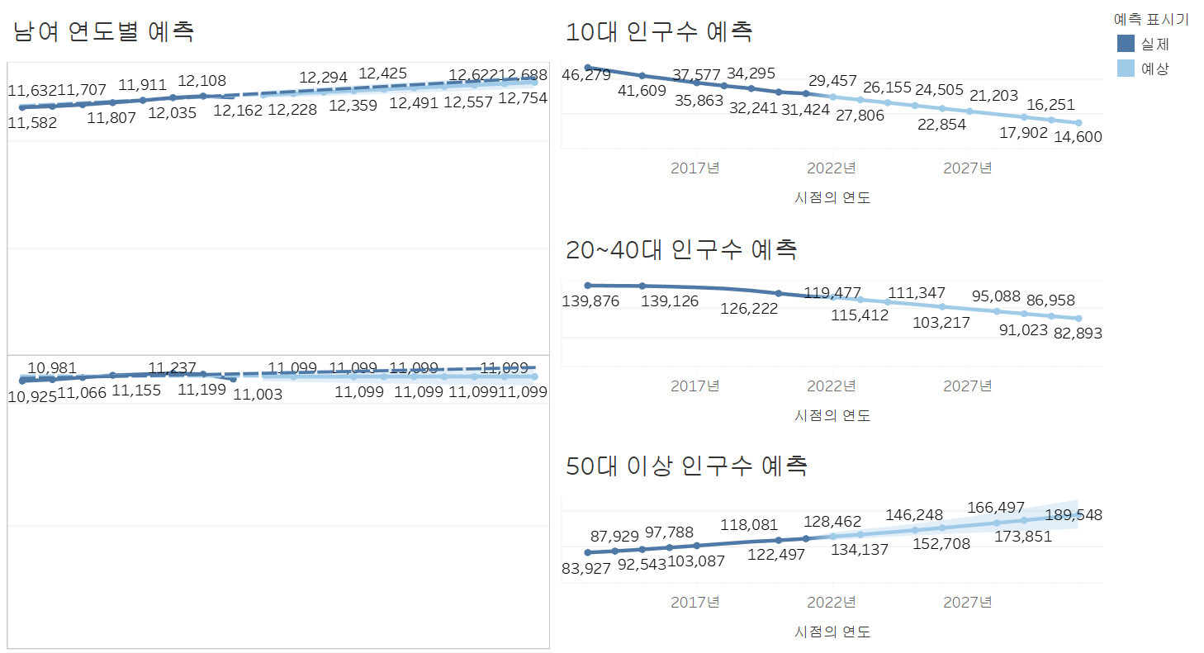
광양시 인구 변화율 예측
11
남자
- 남자의 인구수가 늘 것이라고 예측되지만 크게 눈부시게 늘어나지는 않는다.
- 10대 인구수가 줄어들 것이라고 예측된다.
여자
- 20~40대 인구수가 줄어들 것이라고 예측된다.
50대 이상 인구수가 늘어날 것이라고 예측된다.
출처 : 통계청

Slide 12
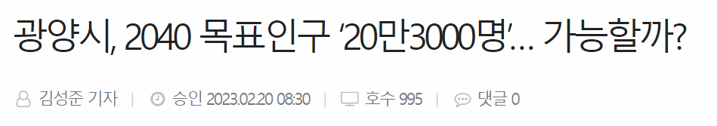
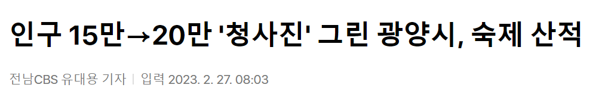
결론
12
현재 광양시는 평균적으로 청년층들이 가장 관심이 미비한 공공도서관만이 존재하는 실정.
하지만, 오히려 공공도서관에 대한 관심은 점점 더 떨어지는 경향을 보이기도 한다.
10대, 20~40대의 인구를 유입 및 40대 이상의 관심도를 반영 한 결과 미술관을 조성하는 것이 가장 바람직하다.

Slide 13
한계 및 애로사항
13
최신 데이터 활용 불가능
문화시설 이용자수, 관심도 파악에 대한 데이터 범위의 한계(~2021년)
광양 시민의 의사
반영이 어려움
다른 도시와는 달리 광양시에서 자체적으로 문화시설에 대한
설문조사가 존재 하지 않음

Slide 14
Thank you

